Slide 1
Реформирование дошкольного образования в нравственном и Мировоззренческом контексте. Нормативно-правовое обеспечение
Цветкова Татьяна Владиславовна,
кандидат педагогических наук, член-корр. МАНПО,
генеральный директор и главный редактор издательства «ТЦ Сфера»
Москва, ул. Сельскохозяйственная, д. 18, корп. 3 Тел. (495) 656-70-33. E-mail: dou@tc-sfera.ru

Slide 2
План выступления
Нравственный и мировоззренческий контекст: принципы организации.
Исторические корни и преемственность ФГОС ДО.
Достоинства и недостатки ФГОС ДО.
Нормативно-правовое обеспечение дошкольного образования на современном этапе: Федеральный закон «Об образовании в Российской Федерации», нормативные акты федерального уровня.
Внедрение ФГОС дошкольного образования на уровне образовательной организации: дорожная карта, локальные акты.
Москва, ул. Сельскохозяйственная, д. 18, корп. 3 Тел. (495) 656-70-33. E-mail: dou@tc-sfera.ru

Slide 3
Нравственный и мировоззренческий контекст:
принципы организации

Slide 4
1. Первичность
целеполагания
Четко сформулированная цель — обязательное условие любой деятельности.

Slide 5
Грех — непопадание в цель

Slide 6
Цель — образ желаемого (ожидаемого) результата
Основные признаки цели:
предельно конкретна,
определено ее качество,
указано (если необходимо) количество,
определен момент времени ее достижения.

Slide 7
МОНИТОРИНГ — синоним в русском языке ПРОВЕРКА
(про-вера, ве-ра — ведать ра, про-ведать свет).

Slide 8
У связки «цель — проверка» единое направление

Slide 9
Можно ли оценивать всех одинаково? У каждого свой темп и возможности развития

Slide 10
2. Осознанность
Личностное
и эволюционное
развитие человека
Осознанность — это искусство
управления собой и своей жизнью.
Осознанность —
это состояние, в котором мы понимаем, что происходит вокруг нас.

Slide 11
Педагог воспитывает ребенка только через призму того, чем сам владеет
Чем большим багажом знаний будет владеть педагог, тем лучше ребенку
Очень важно, чтобы картина мира была более объективна и соответствовала современному научному мышлению
А это возможно только, если все время находиться в поиске знания

Slide 12
3. Природосообразность
Понимать и принимать мир.
Ответить на вопрос о смысле жизни.
Правильно выбрать цель и средства ее достижения.

Slide 13
Тело
Разум (интеллект)
Дух
Душа (чувства)
Род вера
Образовательные области ФГОС:
физическое развитие
познавательное развитие
художественно‑эстетическое развитие
социально‑коммуникативное развитие
речевое развитие

Slide 14
4. Системность
Система управления
Система знаний
Система организации
Система отношений

Slide 15
Территория
хаоса
Территория системы
(Из книги Тимура Гагина «Руководитель-эксперт»)

Slide 16
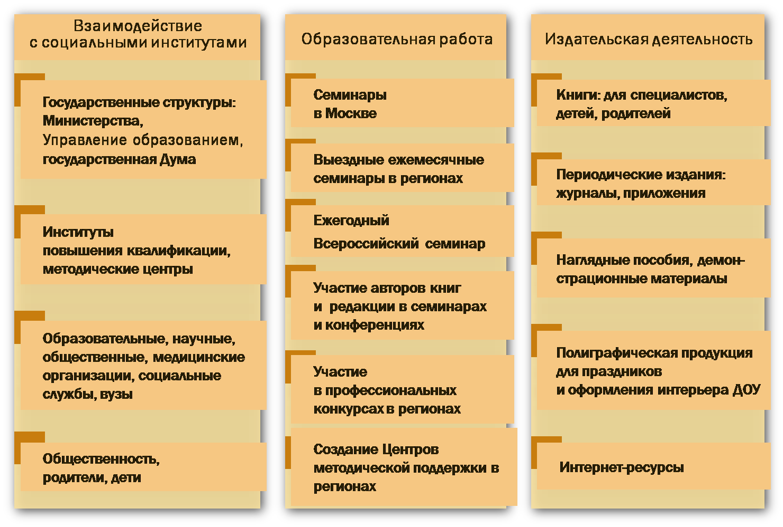
Территория
хаоса
Территория системы

Slide 17
5. Творческое развитие

Slide 18
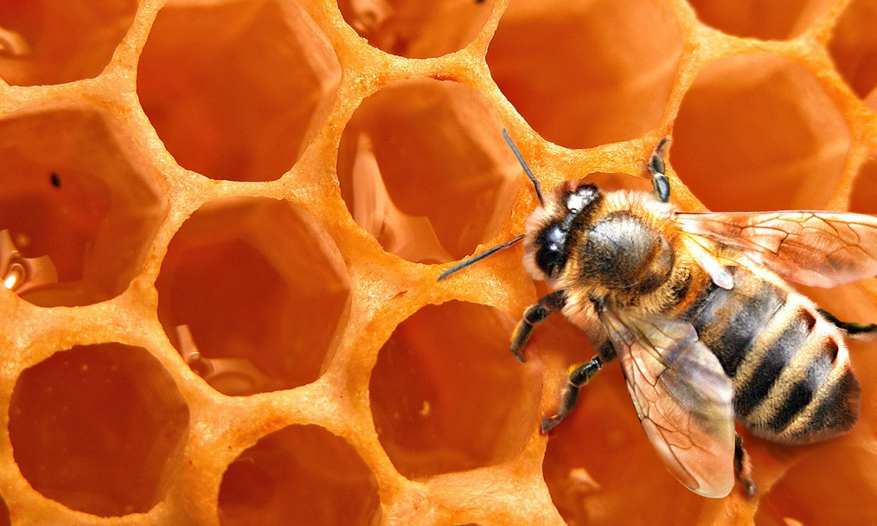
Основа ценностей творчества — труд
Ра-бота — общаться со светом
Смысл и ценность приобретает труд человека как его вклад в жизнь общества, а не только как его занятие.
(«В. Франкл «Человек в поисках смысла»)

Slide 19
6. Персональная ответственность
…И каждый наш поступок, как и каждое доброе дело рождает наше будущее.
(«Облачный атлас»)

Slide 20
Ответственность предполагает систематическое саморазвитие, развитие индивидуальности.

Slide 21
Может ли система навредить развитию индивидуальности? А наоборот?

Slide 22
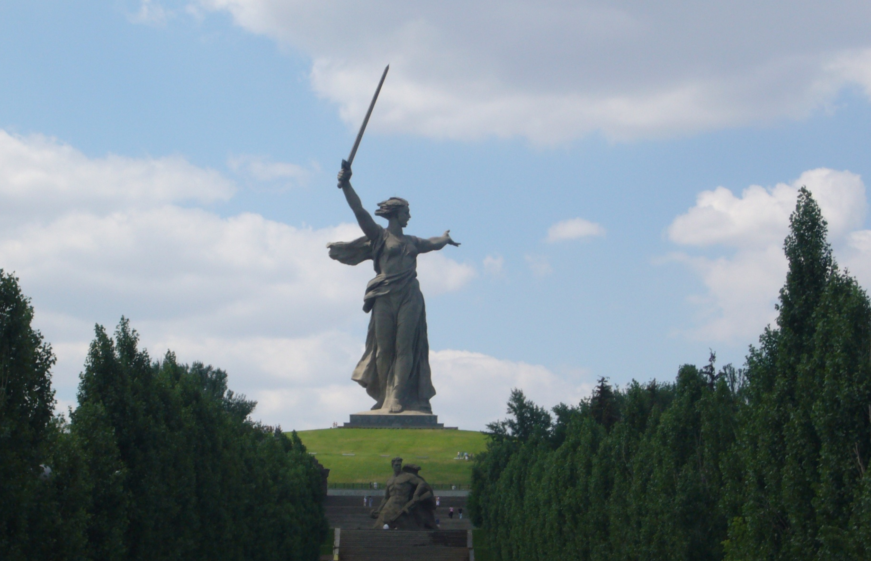
7. Патриотизм

Slide 23
Благополучие (успешность) нации (государства)
Эффективность (система знаний)
Удачливость. Позитивное отношение к миру

Slide 24
ИсториЧЕСКИЕ КОРНИ и ПРЕЕМСТВЕННОСТЬ ФГОС ДО

Slide 25
Временные (примерные) требования к содержанию и методам воспитания и обучения, реализуемым в дошкольном образовательном учреждении (приказ Министерства образования РФ от 22.08.1996 г., № 448)
ФОРМА И СОДЕРЖАНИЕ ПРОВЕДЕНИЯ САМООБСЛЕДОВАНИЯ (САМОАНАЛИЗА) В ПРОЦЕССЕ АТТЕСТАЦИИ ДОШКОЛЬНОГО ОБРАЗОВАТЕЛЬНОГО УЧРЕЖДЕНИЯ: КРИТЕРИИ ОЦЕНКИ ДЕЯТЕЛЬНОСТИ ДОШКОЛЬНОГО ОБРАЗОВАТЕЛЬНОГО УЧРЕЖДЕНИЯ
http://www.zakonprost.ru/content/base/part/142395
Москва, ул. Сельскохозяйственная, д. 18, корп. 3 Тел. (495) 656-70-33. E-mail: dou@tc-sfera.ru

Slide 26
Раздел 1. КРИТЕРИИ ОЦЕНКИ СОДЕРЖАНИЯ И МЕТОДОВ ВОСПИТАНИЯ И ОБУЧЕНИЯ, РЕАЛИЗУЕМЫХ В ДОШКОЛЬНОМ ОБРАЗОВАТЕЛЬНОМ УЧРЕЖДЕНИИ
Мв — РАЗВИТИЕ ДЕТЕЙ ПЕРВОГО ГОДА ЖИЗНИ
Мв 1. Сотрудники создают условия для общего психического развития детей, вступая с ними в эмоциональное общение.
Мв 1.1. Стремятся вызывать положительные эмоциональные реакции детей в ответ свои обращения (улыбаются, ласково разговаривают, поглаживают, поют песенки, играх с детьми, читают стишки-потешки, показывают игрушки, стремясь поддержать интерес ребенка к себе, радостное настроение и т.п.).
Рв — РАЗВИТИЕ ДЕТЕЙ ВТОРОГО И ТРЕТЬЕГО ГОДА ЖИЗНИ (РАННИЙ ВОЗРАСТ)
МвВ — ВЗАИМОДЕЙСТВИЕ СОТРУДНИКОВ С ДЕТЬМИ
И — РАЗВИТИЕ ИГРОВОЙ ДЕЯТЕЛЬНОСТИ
Москва, ул. Сельскохозяйственная, д. 18, корп. 3 Тел. (495) 656-70-33. E-mail: dou@tc-sfera.ru

Slide 27
Раздел 2. КРИТЕРИИ ОЦЕНКИ КАДРОВОГО ОБЕСПЕЧЕНИЯ ОБРАЗОВАТЕЛЬНОГО ПРОЦЕССА В ДОШКОЛЬНОМ ОБРАЗОВАТЕЛЬНОМ УЧРЕЖДЕНИИ.
Раздел 3. КРИТЕРИИ ОРГАНИЗАЦИИ ДЕЯТЕЛЬНОСТИ ДОШКОЛЬНОГО ОБРАЗОВАТЕЛЬНОГО УЧРЕЖДЕНИЯ (руководство и контроль).
Раздел 4. КРИТЕРИИ ОЦЕНКИ МАТЕРИАЛЬНО-ТЕХНИЧЕСКИХ И МЕДИКО- СОЦИАЛЬНЫХ УСЛОВИЙ ПРЕБЫВАНИЯ ДЕТЕЙ В ДОУ (развивающая среда, безопасность, охрана здоровья ребенка).
Раздел 5. ОЦЕНКА ДЕЯТЕЛЬНОСТИ ДОШКОЛЬНОГО ОБРАЗОВАТЕЛЬНОГО УЧРЕЖДЕНИЯ РОДИТЕЛЯМИ ВОСПИТАННИКОВ.
Москва, ул. Сельскохозяйственная, д. 18, корп. 3 Тел. (495) 656-70-33. E-mail: dou@tc-sfera.ru

Slide 28
Экспериментальные материалы для аттестации дошкольного образовательного учреждения по коррекционно-педагогическому направлению работы / Авторский коллектив под руководством зав. кафедрой дошкольной коррекционной педагогики и специальной психологии МПГУ, канд. пед. наук, профессора В.И. Селиверстова. М., 2003.
Две части.
1. Изложение требований к созданию условий для развития детей в соответствии с возрастной периодизацией.
2. Материал для наблюдений за психическим развитием детей (по возрастам).
http://www.pedlib.ru/Books/5/0087/5_0087-1.shtml#book_page_top
Москва, ул. Сельскохозяйственная, д. 18, корп. 3 Тел. (495) 656-70-33. E-mail: dou@tc-sfera.ru

Slide 29
Специальные Федеральные государственные стандарты для детей с ограниченными возможностями здоровья
Единая концепция специального федерального государственного стандарта для детей с ограниченными возможностями здоровья: основные положения / Малофеев Н.Н., Никольская О.С., Кукушкина О.И., Гончарова Е.Л. // Альманах №13. 2009. Институт коррекционной педагогики РАО
Специальный ФГОС начального образования для детей с расстройствами аутистического спектра: проект / О.С. Никольская.
Специальный ФГОС начального образования глухих детей. Проект / Т.С. Зыкова, М.А. Зыкова, Т.А. Соловьева.
Специальный ФГОС начального образования детей с задержкой психического развития: проект / И.А. Коробейников, Е.Л. Инденбаум, Н.В. Бабкина. М.: Просвещение, 2013.
http://almanah.ikprao.ru/articles/almanah-13/edinaja-koncepcija-specialnogo-federalnogo-gosudarstvennogo
Москва, ул. Сельскохозяйственная, д. 18, корп. 3 Тел. (495) 656-70-33. E-mail: dou@tc-sfera.ru

Slide 30
Постановление Правительства РФ от 08.04.2000 № 309 «О федеральных компонентах образовательных стандартов дошкольного образования» (в ред. Постановления Правительства РФ от 01.02.2005 № 49).
Документ утратил силу в связи с принятием Постановления Правительства от 24.02.09 г. № 142 «Об утверждении Правил разработки и утверждения федеральных государственных образовательных стандартов».
Сейчас действует Постановление Правительства РФ от 5 августа 2013 г. № 661 «Об утверждении Правил разработки, утверждения федеральных государственных образовательных стандартов и внесения в них изменений»
Конкурс по разработке стандартов дошкольного образования и примерной программы дошкольного образования
Москва, ул. Сельскохозяйственная, д. 18, корп. 3 Тел. (495) 656-70-33. E-mail: dou@tc-sfera.ru

Slide 31
«Федеральные государственные требования
к структуре основной общеобразовательной программы дошкольного образования» (приказ Министерства образования и науки РФ от 23.11.2009 г. № 655)
Вступили в силу 16.03.2010 г.
Изменение отношения к Основной общеобразовательной программе дошкольного образования как государственному документу
Москва, ул. Сельскохозяйственная, д. 18, корп. 3 Тел. (495) 656-70-33. E-mail: dou@tc-sfera.ru

Slide 32
ЧТО ВЗЯТЬ ОТ фгт?
Интеграция образовательного процесса
Планирование
Метод проектов
Взаимодействие с родителями
Педагогический мониторинг
Москва, ул. Сельскохозяйственная, д. 18, корп. 3 Тел. (495) 656-70-33. E-mail: dou@tc-sfera.ru

Slide 33
ДОСТОИНСТВА И НЕДОСТАТКИ ФГОС ДО

Slide 34
ПЛЮСЫ стандарта
1. Определение дошкольного образования как одного из уровней системы общего образования, который при этом не является подготовительным.
Признание уникальности данного уровня на основе признания самоценности дошкольного детства.
Предоставление данному уровню таких же социально-экономических возможностей, как и другим, в том числе, государственного финансирования.
Москва, ул. Сельскохозяйственная, д. 18, корп. 3 Тел. (495) 656-70-33. E-mail: dou@tc-sfera.ru

Slide 35
ПЛЮСЫ стандарта
2. Ориентированность стандарта и образовательной программы на психолого-педагогическую поддержку позитивной социализации и индивидуализации, развития личности детей дошкольного возраста и реализацию индивидуального подхода к каждому ребенку (несмотря на сведение образовательного процесса к образовательной услуге, закрепленное в ФЗ «Об образовании в РФ»).
Москва, ул. Сельскохозяйственная, д. 18, корп. 3 Тел. (495) 656-70-33. E-mail: dou@tc-sfera.ru

Slide 36
ПЛЮСЫ стандарта
3. Включение терминов «социальная ситуация развития» и «образовательная среда» в условия и содержание реализации программы, особенности организации образовательной деятельности и взаимодействие детского сада и семьи.
Москва, ул. Сельскохозяйственная, д. 18, корп. 3 Тел. (495) 656-70-33. E-mail: dou@tc-sfera.ru

Slide 37
ПЛЮСЫ стандарта
4. Отражение в содержании образовательной программы следующих аспектов образовательной среды для ребёнка дошкольного возраста:
предметно-пространственная развивающая образовательная среда;
характер взаимодействия со взрослыми;
характер взаимодействия с другими детьми;
система отношений ребёнка к миру, к другим людям, к себе самому.
Москва, ул. Сельскохозяйственная, д. 18, корп. 3 Тел. (495) 656-70-33. E-mail: dou@tc-sfera.ru

Slide 38
ПЛЮСЫ стандарта
5. Формулирование для педагога основных компетенций, необходимых для создания социальной ситуации развития воспитанников:
обеспечение эмоционального благополучия,
поддержка индивидуальности и инициативы детей,
установление правил поведения и взаимодействия в разных ситуациях,
построение развивающего образования, ориентированного на зону ближайшего развития каждого воспитанника,
взаимодействие с родителями по вопросам образования ребёнка, непосредственного вовлечения их в образовательный процесс, в том числе посредством создания образовательных проектов совместно с семьёй на основе выявления потребностей и поддержки образовательных инициатив семьи.
Москва, ул. Сельскохозяйственная, д. 18, корп. 3 Тел. (495) 656-70-33. E-mail: dou@tc-sfera.ru

Slide 39
ПЛЮСЫ стандарта
6. Обоснование необходимости использования
(или введения) новых форм организации образовательного процесса, связанных с взаимодействием детей друг с другом в парах и между собой, с родителями.
Такие формы будут способствовать социализации детей, формированию положительного микроклимата и дружеских отношений в коллективе сверстников.
Москва, ул. Сельскохозяйственная, д. 18, корп. 3 Тел. (495) 656-70-33. E-mail: dou@tc-sfera.ru

Slide 40
ПЛЮСЫ стандарта
7. Поддержка детской инициативы и самостоятельности.
Самостоятельная деятельность — это одна из «западающих» тем в нашем образовании, и не только в дошкольном. При этом основные проблемы связаны с взрослыми — родителями и педагогами, не владеющих как организацией самостоятельной (свободной) деятельностью, так и самой этой деятельностью.
Не многие практики представляют, как можно совместить воспитание самостоятельности и коллективизма у дошкольников.
Москва, ул. Сельскохозяйственная, д. 18, корп. 3 Тел. (495) 656-70-33. E-mail: dou@tc-sfera.ru

Slide 41
минусы стандарта
1. Плохо прописан предмет стандарта: «предметом регулирования Стандарта являются отношения в сфере образования между их участниками, возникающие при реализации образовательной программы дошкольного образования» (п. 1.1).
Отношения, о которых идет речь, не могут быть предметом регулирования ФГОС дошкольного образования, так как относятся к категории правовых отношений и не регулируются образовательной программой, в отличие от устава, договоров, правил внутреннего трудового распорядка и т.д.
Москва, ул. Сельскохозяйственная, д. 18, корп. 3 Тел. (495) 656-70-33. E-mail: dou@tc-sfera.ru

Slide 42
Как должно быть?
Согласно ФЗ РФ от 29 декабря 2012 г. № 273-ФЗ «Об образовании в Российской Федерации», «федеральный государственный образовательный стандарт — совокупность обязательных требований к образованию определенного уровня и (или) к профессии, специальности и направлению подготовки, утвержденных федеральным органом исполнительной власти, осуществляющим функции по выработке государственной политики и нормативно-правовому регулированию в сфере образования» (ст. 2).
Это понятие определяет объект и предмет Федерального государственного образовательного стандарта дошкольного образования.
Москва, ул. Сельскохозяйственная, д. 18, корп. 3 Тел. (495) 656-70-33. E-mail: dou@tc-sfera.ru

Slide 43
Как должно быть?
Согласно ФЗ РФ от 29 декабря 2012 г. № 273-ФЗ «Об образовании в Российской Федерации», «федеральный государственный образовательный стандарт — совокупность обязательных требований к образованию определенного уровня и (или) к профессии, специальности и направлению подготовки, утвержденных федеральным органом исполнительной власти, осуществляющим функции по выработке государственной политики и нормативно-правовому регулированию в сфере образования» (ст. 2).
Это понятие определяет объект и предмет Федерального государственного образовательного стандарта дошкольного образования.
Москва, ул. Сельскохозяйственная, д. 18, корп. 3 Тел. (495) 656-70-33. E-mail: dou@tc-sfera.ru

Slide 44
минусы стандарта
2. Цели и задачи, целевые ориентиры дошкольного образования между собой не согласованы.
Цели, задачи и целевые ориентиры дошкольного образования, дошкольной образовательной организации, образовательной программы детского сада и образовательной деятельности педагога — это не одно и то же. В ФГОС дошкольного образования они не дифференцируются, накладываются друг на друга и подменяют друг друга. (См., например, п. 2.1 и п. 1.6 стандарта.)
Москва, ул. Сельскохозяйственная, д. 18, корп. 3 Тел. (495) 656-70-33. E-mail: dou@tc-sfera.ru

Slide 45
минусы стандарта
3. ФГОС дошкольного образования создается как механизм управления качеством. Поэтому логично деление на управление качеством условий, процессов и результатов. Однако, чтобы управлять, нужно, чтобы между собой все три компонента взаимодействовали. Этого в тексте нет. Единственное исключение, за которое можно зацепиться — психолого-педагогические условия к деятельности педагога. Но они всего не охватывают и всех вопросов качества решить не могут.
Москва, ул. Сельскохозяйственная, д. 18, корп. 3 Тел. (495) 656-70-33. E-mail: dou@tc-sfera.ru

Slide 46
минусы стандарта
4. Управление качеством процесса — самое «больное» место в стандарте.
В тексте нет вообще упоминания о том, что такое образовательный процесс, связанный с ним индивидуальный образовательной маршрут и траектория развития каждого ребенка, их виды и формы. Если уж речь идет об индивидуализации, образовательные потребности — не особые, а для всех детей, в соответствии с правом на образование, о котором говорится в Конституции РФ. Образовательный процесс утратил признаки системы и возможности его преемственности со стандартом начального школьного образования, они только декларируются.
Москва, ул. Сельскохозяйственная, д. 18, корп. 3 Тел. (495) 656-70-33. E-mail: dou@tc-sfera.ru

Slide 47
минусы стандарта
5. «Неразбериха» из-за выделения пяти образовательных областей, среди которых «появилась» социально-коммуникативное развитие (вместо социально-личностного или социально-нравственного, полностью охватывающих указанные в нем задачи)
Разведены речевое развитие и познавательное развитие, хотя они всегда проникали друг в друга и ранее объединялись термином «умственное развитие», наравне с математическим и экологическим развитием.
Москва, ул. Сельскохозяйственная, д. 18, корп. 3 Тел. (495) 656-70-33. E-mail: dou@tc-sfera.ru

Slide 48
минусы стандарта
6. Слабо прописана организация реализации содержания.
Нет упоминания ни форм, ни видов образовательной деятельности, ни взаимодействия, ни методов. Все ограничивается условиями и ситуациями. Частично есть упоминание видов образовательной деятельности как непосредственной образовательной деятельности, деятельности в ходе режимных моментов и взаимодействия с родителями. При этом самостоятельной деятельности детей и форм организации самостоятельной групповой и коллективной деятельности — нет!
Москва, ул. Сельскохозяйственная, д. 18, корп. 3 Тел. (495) 656-70-33. E-mail: dou@tc-sfera.ru

Slide 49
минусы стандарта
7. В образовательной программе не используются модели организации образовательного процесса — единственный управленческий механизм, способный восстановить системность образовательного процесса.
В программе вместо этого требуется описать режим дня в разных возрастных группах и события в течение года на уровне детского сада. Волей-неволей педагогам детского сада навязывается событийная или ситуативная модель организации.
Москва, ул. Сельскохозяйственная, д. 18, корп. 3 Тел. (495) 656-70-33. E-mail: dou@tc-sfera.ru

Slide 50
минусы стандарта
8. Одна из ситуативных моделей — предметно-средовая модель организации образовательного процесса. Частично она отражена в условиях реализации образовательной программы. Однако, в основном, в стандарте описаны психологические условия. Педагогические условия, которые отражены в «Концепции дошкольного воспитания» и «Концепции построения развивающей среды в ДОУ», здесь не используются.
Москва, ул. Сельскохозяйственная, д. 18, корп. 3 Тел. (495) 656-70-33. E-mail: dou@tc-sfera.ru

Slide 51
минусы стандарта
9. Среди условий реализации программы большое внимание уделено финансовым условиям. При этом полностью отсутствует взаимосвязь этих условий с содержанием и результатами (особенно!) реализации образовательной программы. При аккредитации будет множество проблем, тем более, что нет критериев оценки результатов деятельности детского сада, а целевые ориентиры эту задачу не решают.
Не учтены организационно-правовые формы ДОО, среди которых есть автономные, бюджетные и казенные учреждения.
Правовые условия заключения и расторжения образовательных правоотношений, выполнения или невыполнения госзаказа на услуги в тексте тоже не отражены, хотя ФГОС призван регулировать правовые отношения в сфере образования.
Москва, ул. Сельскохозяйственная, д. 18, корп. 3 Тел. (495) 656-70-33. E-mail: dou@tc-sfera.ru

Slide 52
Нормативно-правовое обеспечение ФГОС ДО

Slide 53
Нормативные акты федерального уровня
Федеральный закон № 273-ФЗ
«Об образовании в Российской Федерации»
Основные понятия (ст. 2)
Право на образование (ст. 5)
Федеральные государственные образовательные стандарты и федеральные государственные требования.
Образовательные стандарты (ст. 11)
Образовательные программы (ст. 12)
Устав образовательной организации (ст. 25)
Москва, ул. Сельскохозяйственная, д. 18, корп. 3 Тел. (495) 656-70-33. E-mail: dou@tc-sfera.ru

Slide 54
Федеральный закон «Об образовании в Российской Федерации»
Управление образовательной организацией (ст. 26)
Локальные нормативные акты (ст. 30)
Пользование учебниками, учебными пособиями, средствами обучения и воспитания (ст. 35)
Организация питания обучающихся (ст. 37)
Дошкольное образование (ст. 64)
Родительская плата (ст. 65)
Финансовое обеспечение (ст.99-102)
Москва, ул. Сельскохозяйственная, д. 18, корп. 3 Тел. (495) 656-70-33. E-mail: dou@tc-sfera.ru

Slide 55
Нормативные акты федерального уровня
Федеральный закон от 29.12.2012 № 280-ФЗ «О ВНЕСЕНИИ ИЗМЕНЕНИЙ В ОТДЕЛЬНЫЕ ЗАКОНОДАТЕЛЬНЫЕ АКТЫ РОССИЙСКОЙ ФЕДЕРАЦИИ В ЧАСТИ СОЗДАНИЯ ПРОЗРАЧНОГО МЕХАНИЗМА ОПЛАТЫ ТРУДА РУКОВОДИТЕЛЕЙ ГОСУДАРСТВЕННЫХ (МУНИЦИПАЛЬНЫХ) УЧРЕЖДЕНИЙ И ПРЕДСТАВЛЕНИЯ РУКОВОДИТЕЛЯМИ ЭТИХ УЧРЕЖДЕНИЙ СВЕДЕНИЙ О ДОХОДАХ, ОБ ИМУЩЕСТВЕ И ОБЯЗАТЕЛЬСТВАХ ИМУЩЕСТВЕННОГО ХАРАКТЕРА»
Приказ Минобрнауки России от 25.12.2012 № 1091 «ОБ УТВЕРЖДЕНИИ ПЕРЕЧНЯ ПОКАЗАТЕЛЕЙ ДЕЯТЕЛЬНОСТИ ОБЩЕОБРАЗОВАТЕЛЬНОГО УЧРЕЖДЕНИЯ, НЕОБХОДИМЫХ ДЛЯ УСТАНОВЛЕНИЯ ЕГО ГОСУДАРСТВЕННОГО СТАТУСА»
Письмо Минобрнауки России от 01.04.2013 № ИР-170/17 «О ФЕДЕРАЛЬНОМ ЗАКОНЕ “ОБ ОБРАЗОВАНИИ В РОССИЙСКОЙ ФЕДЕРАЦИИ”»
Москва, ул. Сельскохозяйственная, д. 18, корп. 3 Тел. (495) 656-70-33. E-mail: dou@tc-sfera.ru

Slide 56
Нормативные акты федерального уровня
Письмо Минобрнауки России от 10.06.2013 № ДЛ-151/17 «О НАИМЕНОВАНИИ ОБРАЗОВАТЕЛЬНЫХ УЧРЕЖДЕНИЙ»
Письмо Минобрнауки России от 09.07.2013 № ДЛ-187/17 «В ДОПОЛНЕНИЕ К РАЗЪЯСНЕНИЯМ О НАИМЕНОВАНИИ ОБРАЗОВАТЕЛЬНЫХ УЧРЕЖДЕНИЙ»
Постановление Правительства РФ от 10.07.2013 № 582 «ОБ УТВЕРЖДЕНИИ ПРАВИЛ РАЗМЕЩЕНИЯ НА ОФИЦИАЛЬНОМ САЙТЕ ОБРАЗОВАТЕЛЬНОЙ ОРГАНИЗАЦИИ В ИНФОРМАЦИОННО-ТЕЛЕКОММУНИКАЦИОННОЙ СЕТИ “ИНТЕРНЕТ” И ОБНОВЛЕНИЯ ИНФОРМАЦИИ ОБ ОБРАЗОВАТЕЛЬНОЙ ОРГАНИЗАЦИИ»
Приказ Минобразования РФ от 10 июля 2013 г. № 2994 «Об утверждении примерной формы договора об образовании при приеме детей на обучение по образовательным программам дошкольного образования»
Москва, ул. Сельскохозяйственная, д. 18, корп. 3 Тел. (495) 656-70-33. E-mail: dou@tc-sfera.ru

Slide 57
Нормативные акты федерального уровня
Постановление Правительства РФ от 05.08.2013 № 661 «ОБ УТВЕРЖДЕНИИ ПРАВИЛ РАЗРАБОТКИ, УТВЕРЖДЕНИЯ ФЕДЕРАЛЬНЫХ ГОСУДАРСТВЕННЫХ ОБРАЗОВАТЕЛЬНЫХ СТАНДАРТОВ И ВНЕСЕНИЯ В НИХ ИЗМЕНЕНИЙ»
Постановление Правительства РФ от 05.08.2013 № 662 «ОБ ОСУЩЕСТВЛЕНИИ МОНИТОРИНГА СИСТЕМЫ ОБРАЗОВАНИЯ»
Постановление Правительства РФ от 08.08.2013 № 678 «ОБ УТВЕРЖДЕНИИ НОМЕНКЛАТУРЫ ДОЛЖНОСТЕЙ ПЕДАГОГИЧЕСКИХ РАБОТНИКОВ ОРГАНИЗАЦИЙ, ОСУЩЕСТВЛЯЮЩИХ ОБРАЗОВАТЕЛЬНУЮ ДЕЯТЕЛЬНОСТЬ, ДОЛЖНОСТЕЙ РУКОВОДИТЕЛЕЙ ОБРАЗОВАТЕЛЬНЫХ ОРГАНИЗАЦИЙ»
Постановление Правительства РФ от 15 августа 2013 г. № 706 «ОБ УТВЕРЖДЕНИИ ПРАВИЛ ОКАЗАНИЯ ПЛАТНЫХ ОБРАЗОВАТЕЛЬНЫХ УСЛУГ»
Москва, ул. Сельскохозяйственная, д. 18, корп. 3 Тел. (495) 656-70-33. E-mail: dou@tc-sfera.ru

Slide 58
Нормативные акты федерального уровня
Приказ Минобрнауки России от 30 августа 2013 г. № 1014 «ОБ УТВЕРЖДЕНИИ ПОРЯДКА ОРГАНИЗАЦИИ И ОСУЩЕСТВЛЕНИЯ ОБРАЗОВАТЕЛЬНОЙ ДЕЯТЕЛЬНОСТИ ПО ОБЩЕОБРАЗОВАТЕЛЬНЫМ ПРОГРАММАМ ДОШКОЛЬНОГО ОБРАЗОВАНИЯ»
Постановление Правительства РФ от 28 октября 2013 г. № 966 «О ЛИЦЕНЗИРОВАНИИ ОБРАЗОВАТЕЛЬНОЙ ДЕЯТЕЛЬНОСТИ»
Приказ Минтруда России от 18.10.2013 № 544н «ОБ УТВЕРЖДЕНИИ ПРОФЕССИОНАЛЬНОГО СТАНДАРТА “ПЕДАГОГ (ПЕДАГОГИЧЕСКАЯ ДЕЯТЕЛЬНОСТЬ В СФЕРЕ ДОШКОЛЬНОГО, НАЧАЛЬНОГО ОБЩЕГО, ОСНОВНОГО ОБЩЕГО, СРЕДНЕГО ОБЩЕГО ОБРАЗОВАНИЯ) (ВОСПИТАТЕЛЬ, УЧИТЕЛЬ)”»
Москва, ул. Сельскохозяйственная, д. 18, корп. 3 Тел. (495) 656-70-33. E-mail: dou@tc-sfera.ru

Slide 59
Нормативные акты федерального уровня
Письмо Министерства образования и науки РФ от 10 января 2014 г. № 08-10 «О НЕОБХОДИМОСТИ ПРОВЕДЕНИЯ РЯДА МЕРОПРИЯТИЙ ПО ОБЕСПЕЧЕНИЮ ВВЕДЕНИЯ ФЕДЕРАЛЬНОГО ГОСУДАРСТВЕННОГО ОБРАЗОВАТЕЛЬНОГО СТАНДАРТА ДОШКОЛЬНОГО ОБРАЗОВАНИЯ»
Письмо Министерства образования и науки РФ от 07 февраля 2014 г. № 01-52-22/05-382 «О НЕДОПУСТИМОСТИ ТРЕБОВАНИЙ ОТ ОРГАНИЗАЦИИ, ОСУЩЕСТВЛЯЮЩИХ ОБРАЗОВАТЕЛЬНУЮ ДЕЯТЕЛЬНОСТЬ ПО ПРОГРАММАМ ДОШКОЛЬНОГО ОБРАЗОВАНИЯ, НЕМЕДЛЕННОГО ПРИВЕДЕНИЯ УСТАВНЫХ ДОКУМЕНТОВ И ОБРАЗОВАТЕЛЬНЫХ ПРОГРАММ В СООТВЕТСТВИЕ С ФГОС ДО»
Ведомственный Приказ «ОБ УТВЕРЖДЕНИИ ПОРЯДКА ПРИЕМА НА ОБУЧЕНИЕ ПО ОБРАЗОВАТЕЛЬНЫМ ПРОГРАММАМ ДОШКОЛЬНОГО ОБРАЗОВАНИЯ» (проект на этапе завершения подготовки)
Москва, ул. Сельскохозяйственная, д. 18, корп. 3 Тел. (495) 656-70-33. E-mail: dou@tc-sfera.ru

Slide 60
Внедрение ФГОС ДО на уровне образовательной организации

Slide 61
Условия для создания образовательной программы ДОО:
Положение о реализации ФГОС дошкольного образования.
Методические рекомендации по реализации ФГОС дошкольного образования.
Примерные общеобразовательные программы дошкольного образования (реестр).
Москва, ул. Сельскохозяйственная, д. 18, корп. 3 Тел. (495) 656-70-33. E-mail: dou@tc-sfera.ru

Slide 62
ДОРОЖНАЯ КАРТА ВВЕДЕНИЯ ФГОС
Шаг 1. Создание Координационного совета и рабочей группы для разработки и управления программой изменений и дополнений образовательной системы ДОО
Шаг 2. Определение изменений и дополнений в образовательную систему ДОО
Шаг 3. Разработка плана-графика плана мероприятий по подготовке к введению ФГОС ДО
Шаг 4. Проведение мероприятий по внесению дополнений в образовательную систему ДОО и внедрению ФГОС ДО
Москва, ул. Сельскохозяйственная, д. 18, корп. 3 Тел. (495) 656-70-33. E-mail: dou@tc-sfera.ru

Slide 63
Шаг 2. Определение изменений и дополнений в образовательную систему ДОО
Анализ
Имеются и соответствуют требованиям ФГОС ДО
Имеются, но требуют корректировки
Отсутствуют и требуют разработки и введения
Показатели:
1. Образовательные цели ДОО.
2. Структура образовательного процесса.
3. Содержание образовательных программ.
4. Технологии обучения и воспитания.
5. Условия образовательного процесса.
6. Организационные механизмы контроля за образовательным процессом и оценки его результатов.
Москва, ул. Сельскохозяйственная, д. 18, корп. 3 Тел. (495) 656-70-33. E-mail: dou@tc-sfera.ru

Slide 64
7. Оснащённость общеобразовательного учреждения в соответствии с требованиями к минимальной оснащенности учебного процесса и оборудованию учебных помещений.
8. Современная модель взаимодействия учреждений общего и дополнительного образования детей, культуры, спорта и т.п., обеспечивающих организацию внеурочной деятельности.
9. Наличие сайта образовательного учреждения с целью обеспечения широкого, постоянного и устойчивого доступа участников образовательного процесса к информации.
10. Достаточный и необходимый уровень профессио-нальной компетентности педагогов на основе профстандарта «Педагог. Воспитатель»;.
Москва, ул. Сельскохозяйственная, д. 18, корп. 3 Тел. (495) 656-70-33. E-mail: dou@tc-sfera.ru

Slide 65
Мероприятия по оценке условий введения ФГОС
Нормативно-правовой аспект
Организационно-управленческий аспект
Информационно-методический аспект
Кадровый аспект
Материально-технический аспект
Финансово-экономический аспект
Москва, ул. Сельскохозяйственная, д. 18, корп. 3 Тел. (495) 656-70-33. E-mail: dou@tc-sfera.ru

Slide 66
Шаг 3.
План мероприятий по подготовке к введению ФГОС ДО
Разработать локальные нормативные акты, регулирующие подготовку и введение ФГОС (Положение о рабочей группе, устав, должностные инструкции, изменение в штатном расписании, положение о стимулирующей части оплаты труда, Положение о педагогическом мониторинге, Положение об образовательной услуге в дошкольной образовательной организации, Кодекс этики педагога).
2. Разработать проект Основной образовательной программы (выбор модели, примерной и парциальной программ, форм и методов т.д.);
3. Обеспечить методическое сопровождение педагогов, разработать Положение о методическом сопровождении, Приказ об оплате того кто оказывает услуги по методическому сопровождению педагогов.
Москва, ул. Сельскохозяйственная, д. 18, корп. 3 Тел. (495) 656-70-33. E-mail: dou@tc-sfera.ru

Slide 67
Шаг 4.
Мероприятия по созданию
Совета по реализации ФГОС дошкольного образования.
Введение отдельной штатной единицы типа «системного администратора».
Методического совета (Центра).
Фонда развития детского сада.
Москва, ул. Сельскохозяйственная, д. 18, корп. 3 Тел. (495) 656-70-33. E-mail: dou@tc-sfera.ru

Slide 68
КРИТЕРИИ ГОТОВНОСТИ ОРГАНИЗАЦИИ К РАБОТЕ ПО СТАНДАРТАМ
Нормативные акты образовательной организации приведены в соответствие с требованиями ФГОС.
Разработан план методической работы, обеспечивающей сопровождение введения ФГОС.
Все педагоги организации прошли повышение квалификации.
Определено программно-методическое обеспечение и пособия, используемые в образовательном процессе в соответствии с ФГОС ;
Определена оптимальная для реализации модель организации образовательного процесса.
Разработана и утверждена основная образовательная программа дошкольной образовательной организации;
Разработаны локальные акты, регламентирующие установление заработной платы работников образовательного учреждения, в том числе стимулирующих надбавок и доплат, порядка и размеров премирования;
Обеспечены кадровые, финансовые, материально-технические и иные условия реализации основной образовательной программы дошкольного образования в соответствии с требованиями ФГОС.
(По К.Ю. Белой «Программы и планы ДОО в соответствии с ФГОС ДОО»)

Slide 69
Все хорошо!
Москва, ул. Сельскохозяйственная, д. 18, корп. 3 Тел. (495) 656-70-33. E-mail: dou@tc-sfera.ru

Slide 70
Сфера поможет
Москва, ул. Сельскохозяйственная, д. 18, корп. 3 Тел. (495) 656-70-33. E-mail: dou@tc-sfera.ru

Slide 71
Подписные издания
• Журнал «Управление ДОУ»
• Журнал «Воспитатель ДОУ»
• Журнал «Логопед»
• Журнал «Медработник ДОУ»
• Журнал «Методист ДОУ»
• Журнал «Инструктор по физкультуре»
• Библиотека журнала «Управление ДОУ»
• Библиотека Воспитателя
• Библиотека Логопеда
• Журналы для специалистов ДОУ
Москва, ул. Сельскохозяйственная, д. 18, корп. 3 Тел. (495) 656-70-33. E-mail: dou@tc-sfera.ru

Slide 72
Программа «ИСТОКИ» Под редакцией Ларисы Алексеевны Парамоновой
Программно-методическое обеспечение
дошкольного образования
Москва, ул. Сельскохозяйственная, д. 18, корп. 3 Тел. (495) 656-70-33. E-mail: dou@tc-sfera.ru

Slide 73
Программа «Детский сад — Дом радости» Натальи Михайловны Крыловой
Программно-методическое обеспечение
дошкольного образования
Москва, ул. Сельскохозяйственная, д. 18, корп. 3 Тел. (495) 656-70-33. E-mail: dou@tc-sfera.ru

Slide 74
Авторские (парциальные) программы О.С.Ушаковой «Развитие речи дошкольников» Е.В. Колесниковой «Математические ступеньки» О.В. Дыбиной «Ребенок в мире поиска»
Москва, ул. Сельскохозяйственная, д. 18, корп. 3 Тел. (495) 656-70-33. E-mail: dou@tc-sfera.ru

Slide 75
Ждем вас на страницах нашего главного сайта www.tc-sfera.ru
Москва, ул. Сельскохозяйственная, д. 18, корп. 3 Тел. (495) 656-70-33. E-mail: dou@tc-sfera.ru

Slide 76
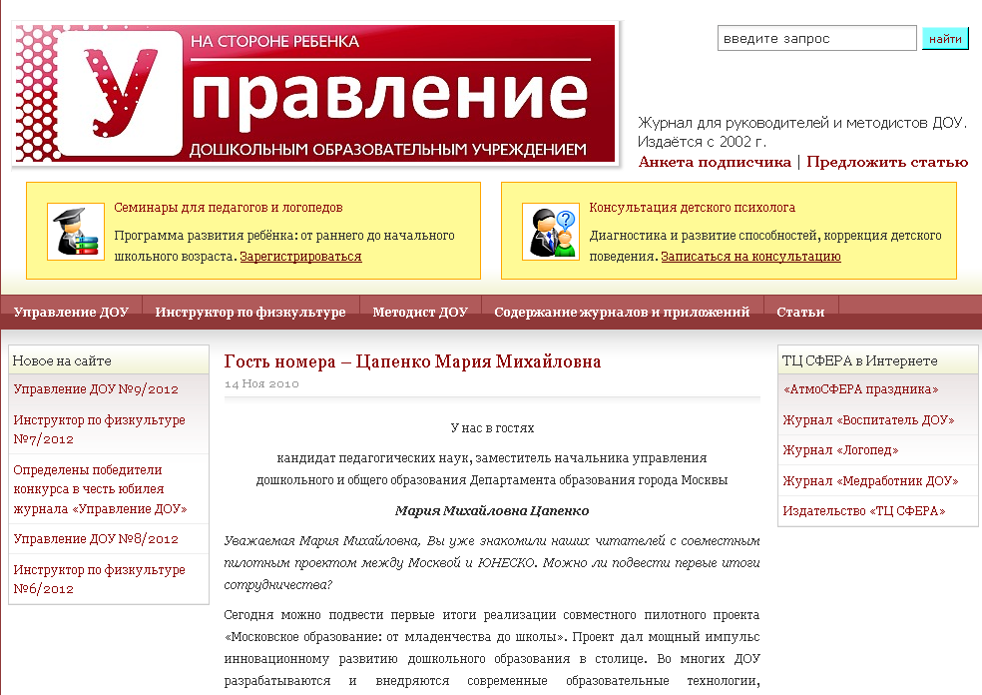
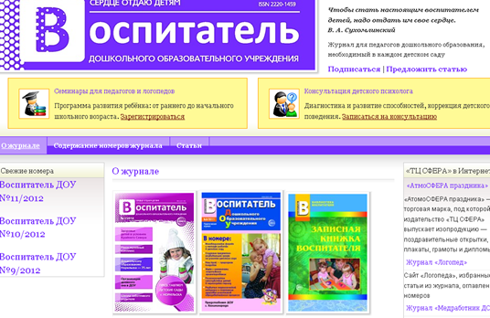
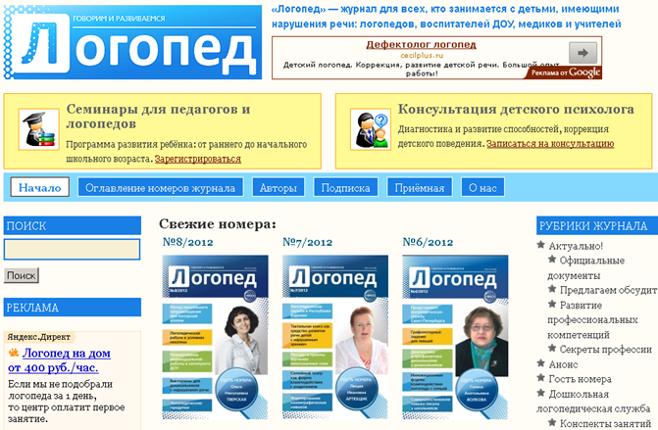
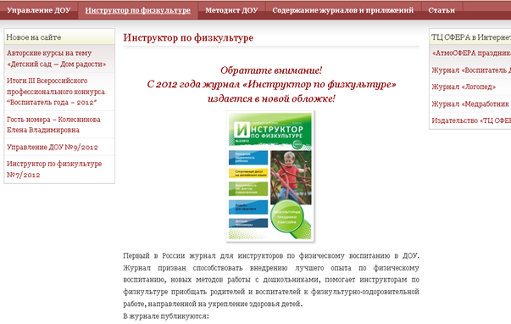
Сайты журналов www.sfera-podpiska.ru
Москва, ул. Сельскохозяйственная, д. 18, корп. 3 Тел. (495) 656-70-33. E-mail: dou@tc-sfera.ru

Slide 77
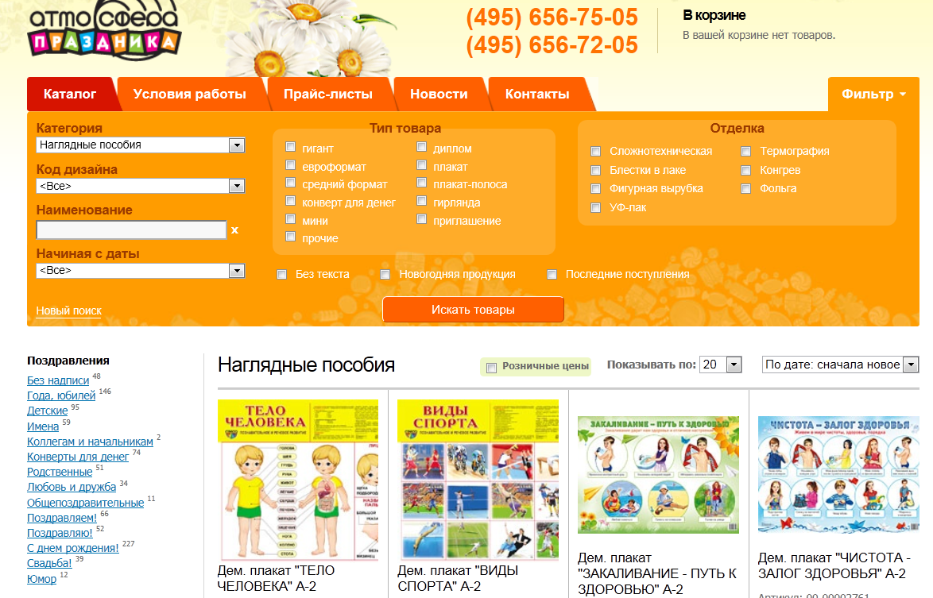
Сайт наглядных пособий и поздравительной продукции www.apcards.ru
Москва, ул. Сельскохозяйственная, д. 18, корп. 3 Тел. (495) 656-70-33. E-mail: dou@tc-sfera.ru

Slide 78
Желаем успехов!
Посетите наши сайты:
Книги www.tc-sfera.ru
Журналы www.sfera-podpiska.ru
www.udou.ru www.vdou.ru
www.mrdou.ru www.logoped-sfera.ru
Открытки и наглядные пособия: www. apcards.ru
Присылайте свои материалы на E-mail: dou@tc-sfera.ru
По вопросам проведения семинаров обращайтесь к методисту по дошкольному образованию
Глушковой Ирине Геннадьевне
Тел.: 8-920-233-84-62, E-mail: mamairinag@tc-sfera.ru
Москва, ул. Сельскохозяйственная, д. 18, корп. 3 Тел. (495) 656-70-33. E-mail: dou@tc-sfera.ru

